Slide 1





Introduction à l’apprentissage profond avec TensorFlow et Keras
Mikaël SWAWOLA – Éric HAMEL
Québec, 14 mai 2019

Slide 2
Programme (matin)
8h30 à 9h00 | Mot de bienvenue et présentation de l’atelier
9h00 à 10h00 | Atelier no.1 - Introduction à l'apprentissage profond avec TensorFlow
pause
10h30 à 10h45 | Survol de Tensorboard
10h45 à 12h00 | Atelier no. 2 - Mise en œuvre de réseaux convolutifs

Slide 3
Programme (après-midi)
13h30 à 14h30 | Atelier no. 3 - Classification et analyse de texte
14h30 à 15h00 | Aperçu du mode d'exécution stricte (Eager Execution)
pause
15h30 à 17h00 | Atelier no. 4 - Apprentissage par transfert sur le jeu de données d'une compétition Kaggle
17h00 | Fin de l’atelier

Slide 4
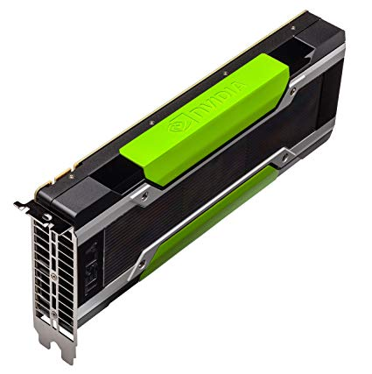

Slide 5
Environnement de travail (1/2)
Machines virtuelles Linux Ubuntu 18.04 LTS hébergées sur Azure
Instances NC6: 6 CPUs, 56 Go RAM, GPU NVIDIA K80
Version de R
Microsoft R Open 3.5.2 + MKL
CUDA 10.0 + cuDNN 7.5.1
TensorFlow 1.13 + Numpy 1.16.1
IDE
Rstudio Server 1.2

Slide 6
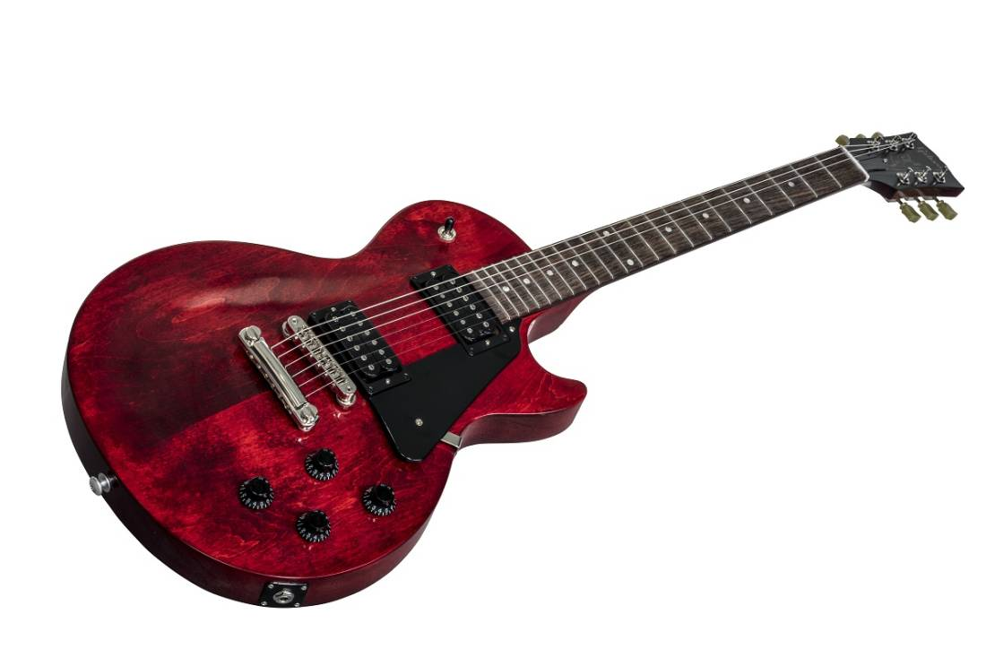

Slide 7

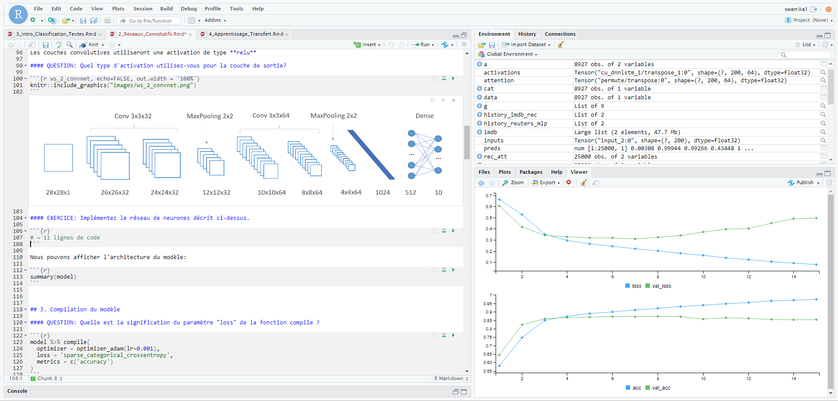
Environnement de travail (2/2)

Slide 8
Que permet l’apprentissage profond?

Slide 9
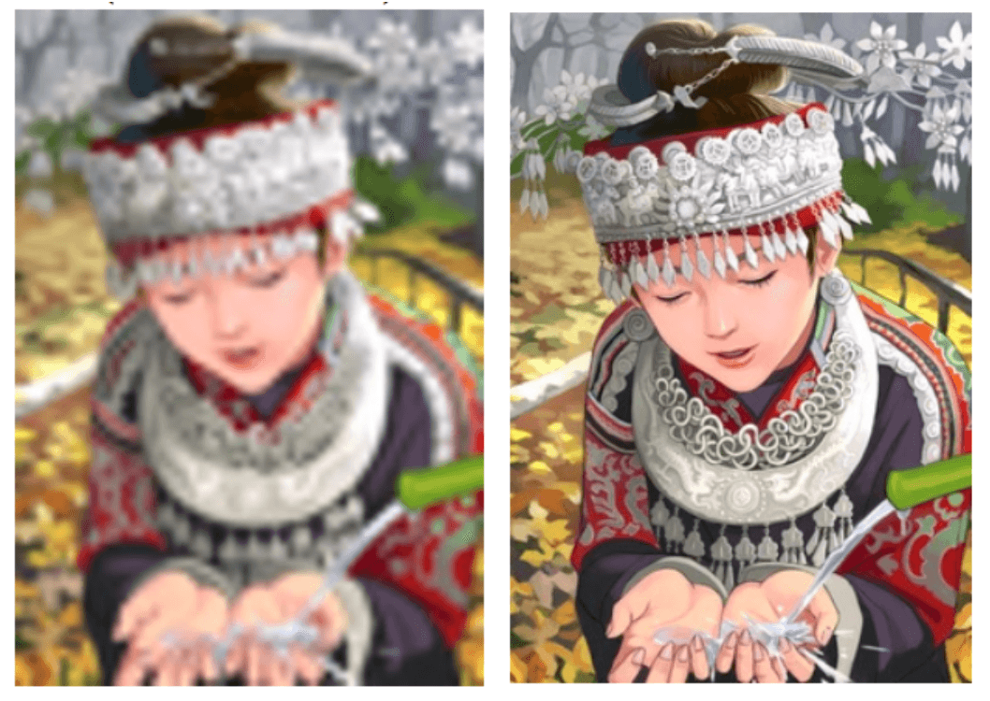
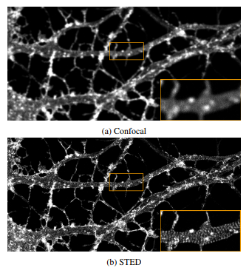
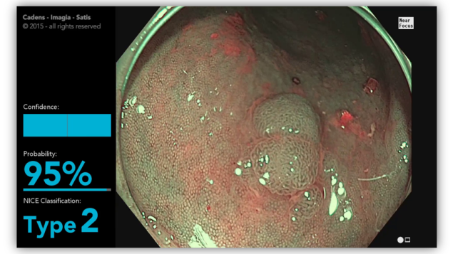
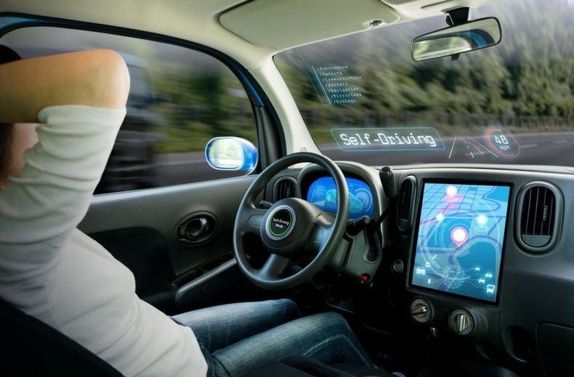
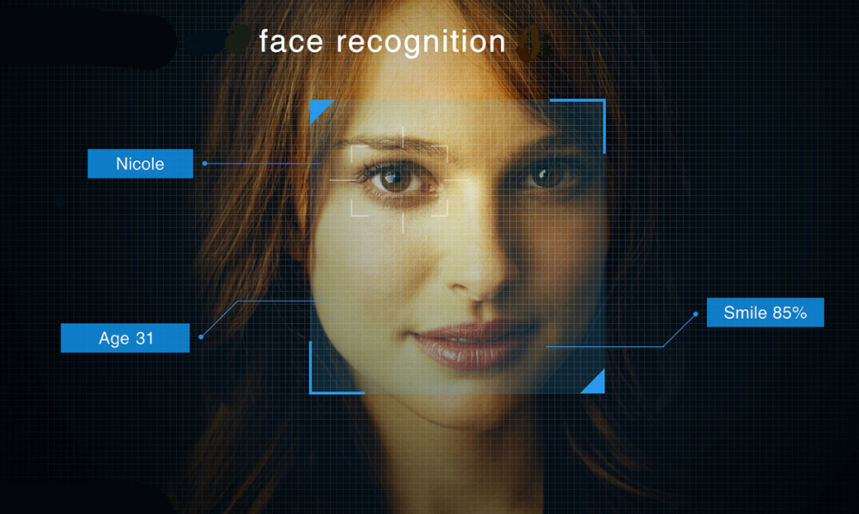
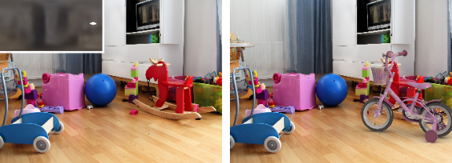
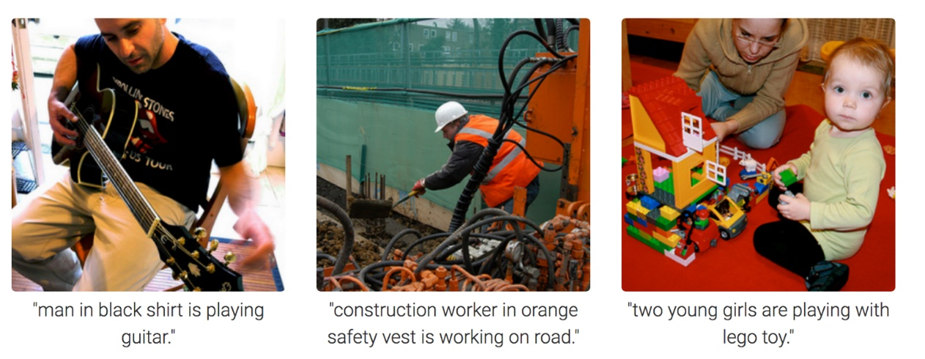
L’apprentissage profond en vision
La vision numérique a grandement bénéficié des avancées en apprentissage profond
Détection de visages
Voitures autonomes
Diagnostic médical
Microscopie
Réalité augmentée
Super résolution
Description d’images

Slide 10
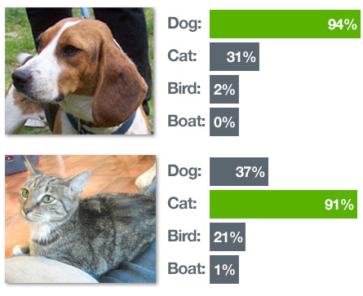
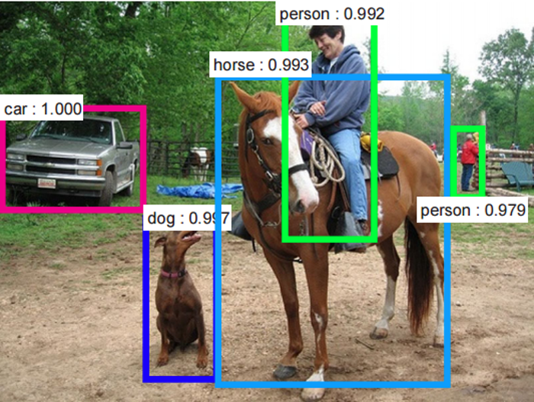
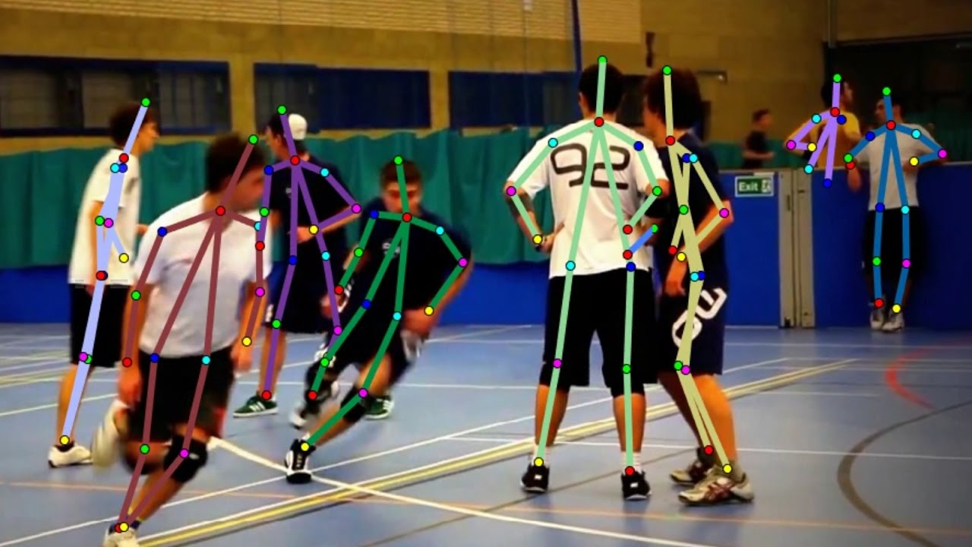
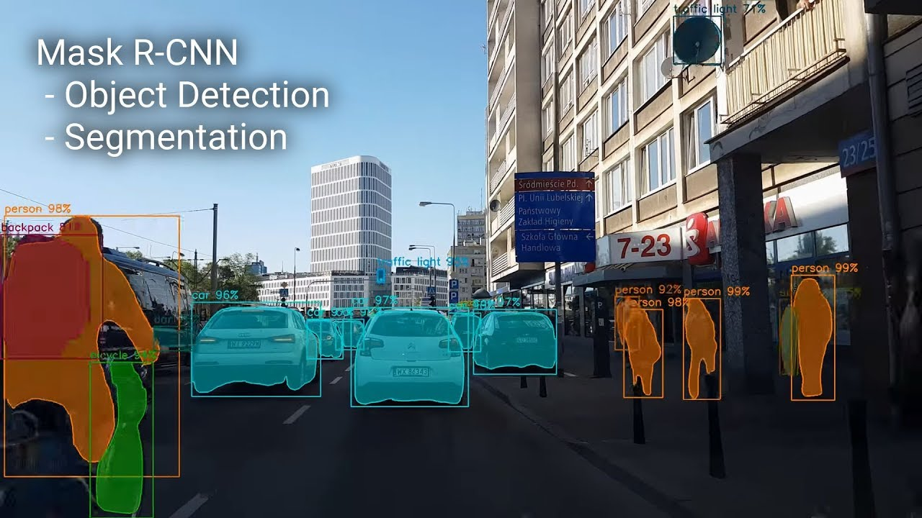
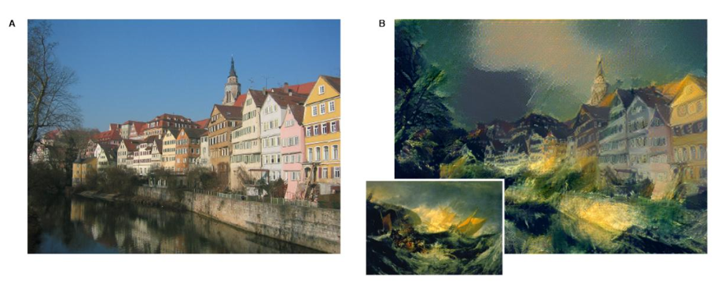
Types de problématiques
Classification d’images
Détection d’objets
Segmentation d’objets / instances
Transfert de style neural
Suivi visuel

Slide 11
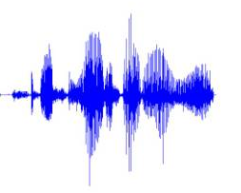
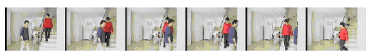
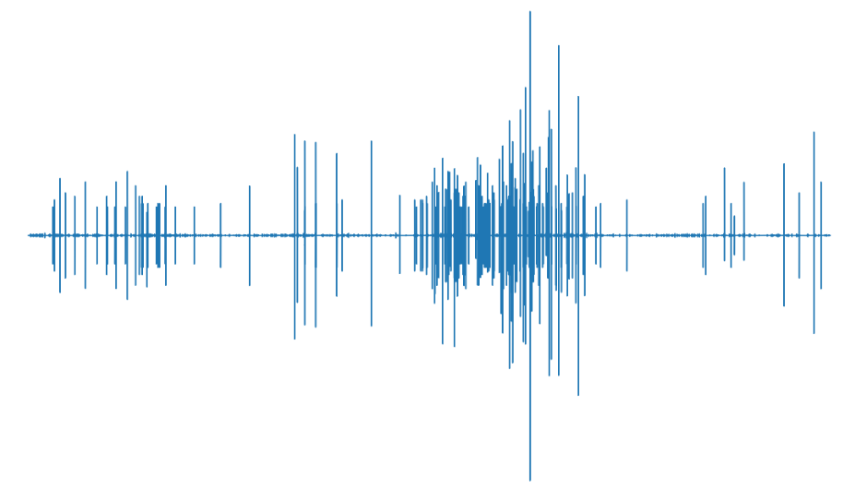
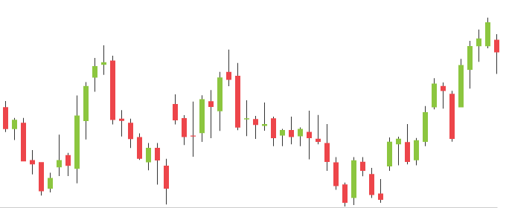
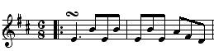
Séquences
R est cool !
Reconnaissance vocale
Analyse de sentiments
Analyse de séquence ADN
Traduction
Analyse de vidéo
Classification de signaux électriques
Prédictions de valeurs boursières
Génération de musique
Systèmes de questions-réponses
“Il n’y a rien de bien dans ce film”
AGCCCCTAGCCCAGCCTTAC
AGCCCCTAGCCCAGCCTTAC
“We might have strong AI
algorithms by 2030”
“Nous pourrions avoir des
algorithms d’IA générale d’ici 2030”
“Une personne habillée en rouge…”
Décharge partielle
SHORT
“Où habite Frodon Sacquet?”
“À Cul-de-sac”

Slide 12
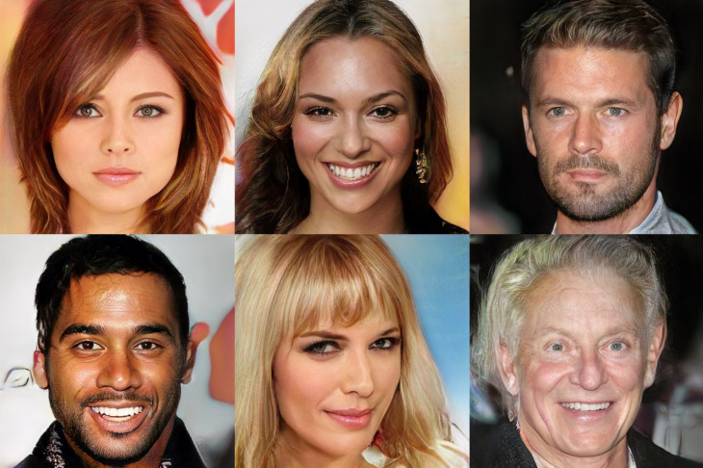
Modèles génératifs (GANs)
Génération de visages réalistes
https://thispersondoesnotexist.com/
Génération de voix
Génération de vidéos
Deep Fakes

Slide 13
Hello, World!
> library(tensorflow)
> hello <- tf$constant('Hello, World!’)
> print(hello)
Tensor(“Const:0, shape=(), dtype=string)
> sess <- tf$Session()
> print(sess$run(hello))
[1] “Hello, World!”

Slide 14
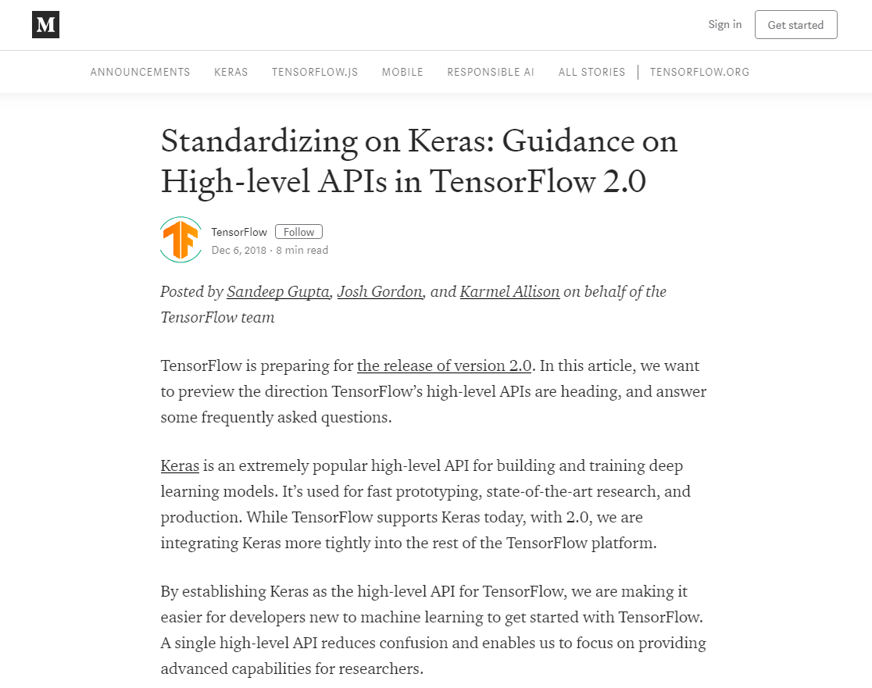
TensorFlow / Keras
TensorFlow
Modèle d’exécution basé sur le calcul de graphes
Exécution stricte depuis 1.9
Keras
Surcouche logicielle de TensorFlow
API haut-niveau officielle dans TensorFlow 2.0

Slide 15
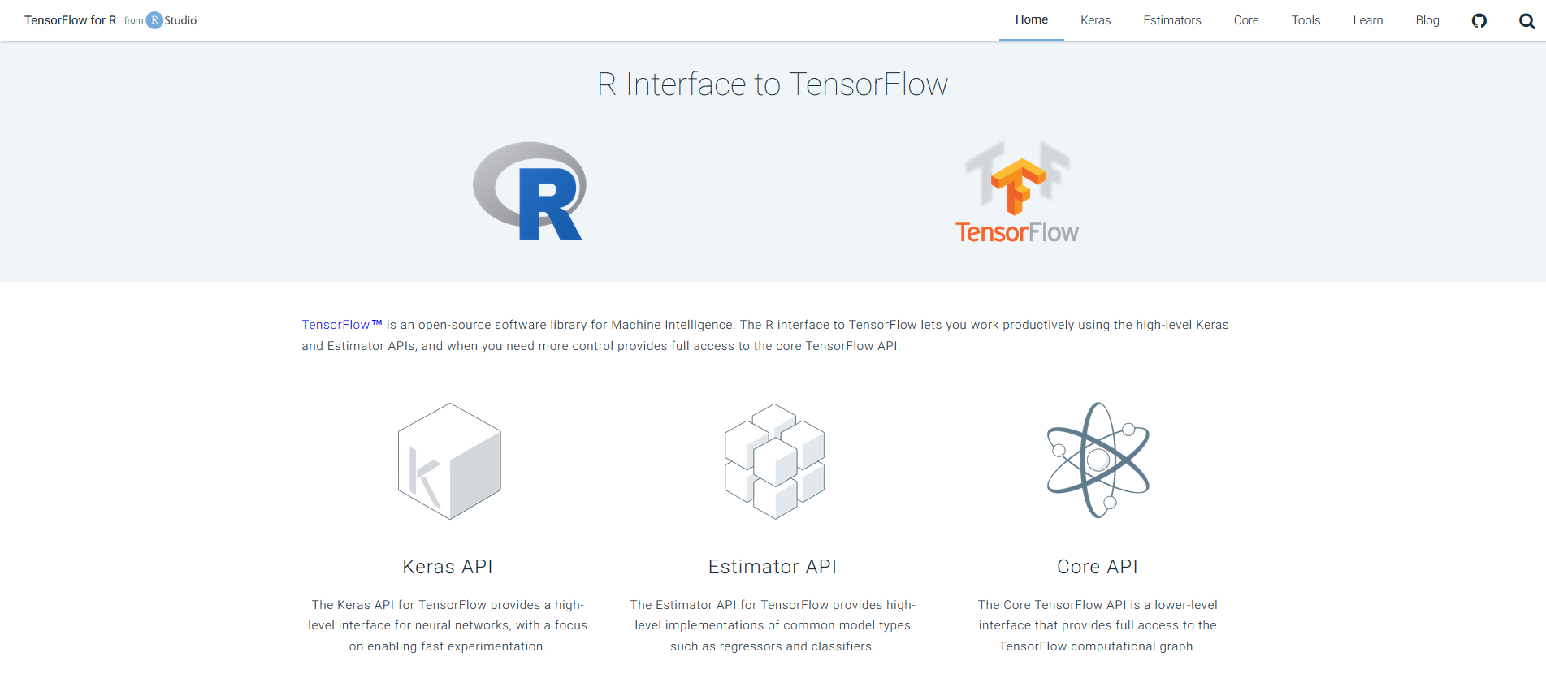
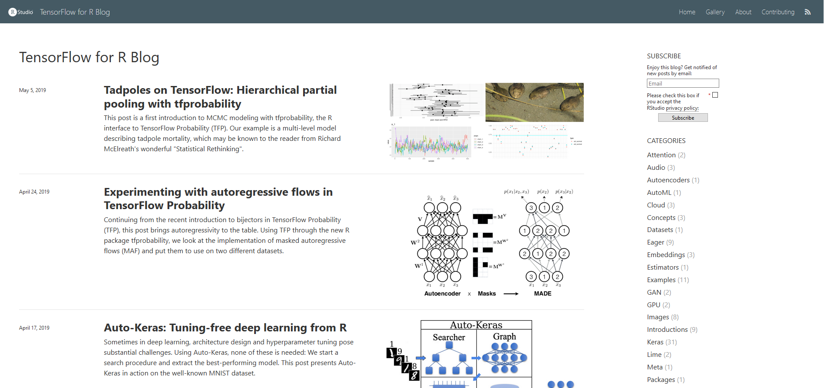
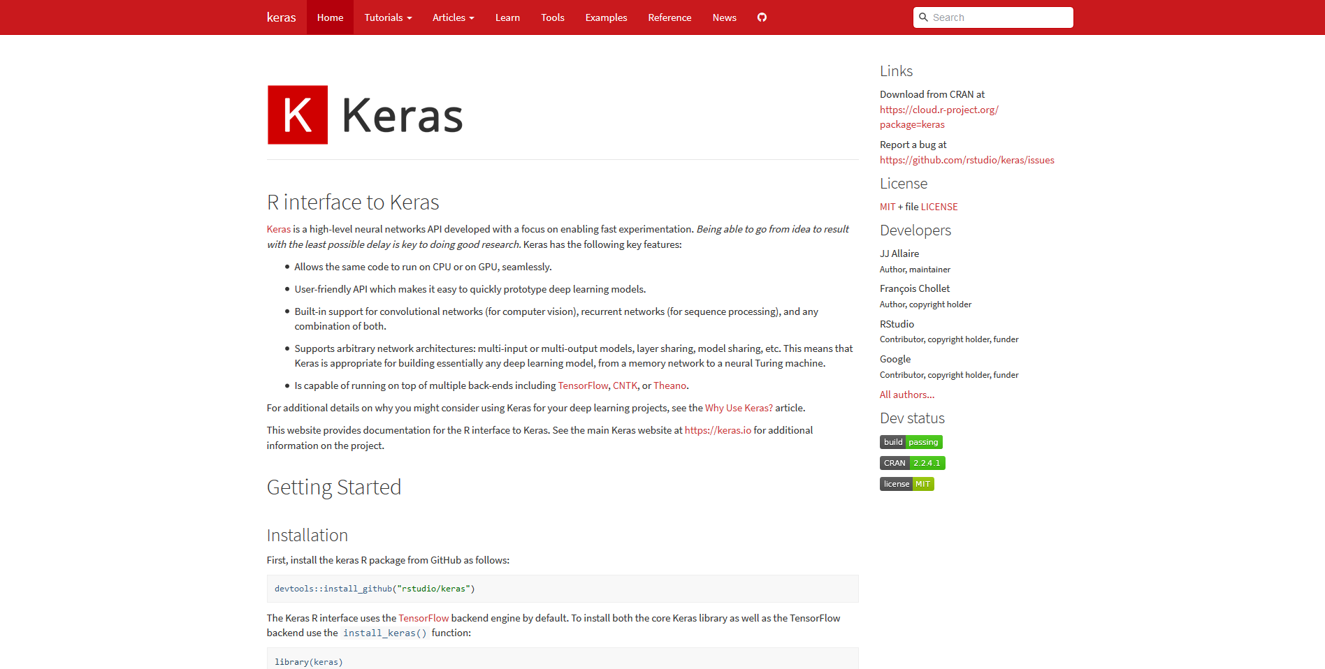
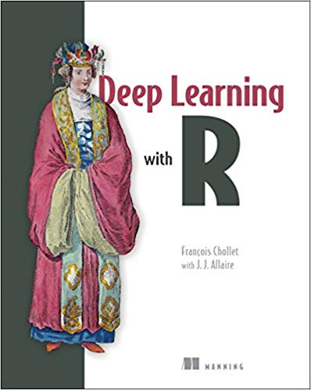
Resources
https://tensorflow.rstudio.com/
https://blogs.rstudio.com/tensorflow/
Deep Learning with R, by F. Chollet et JJ Allaire
https://keras.rstudio.com/

Slide 16
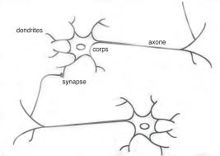
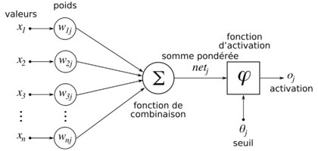
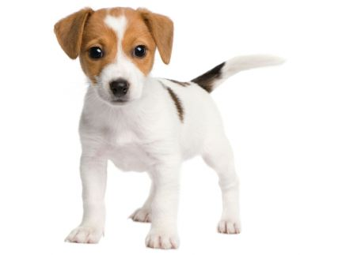
Réseau de neurones trivial
Chiot

Slide 17
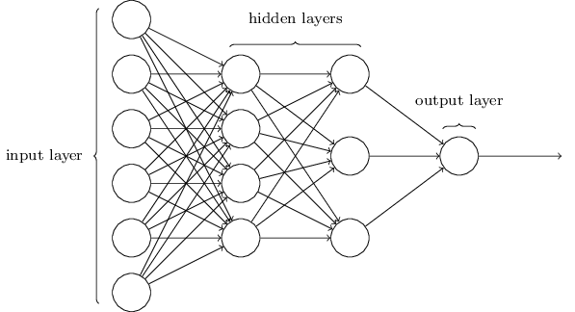
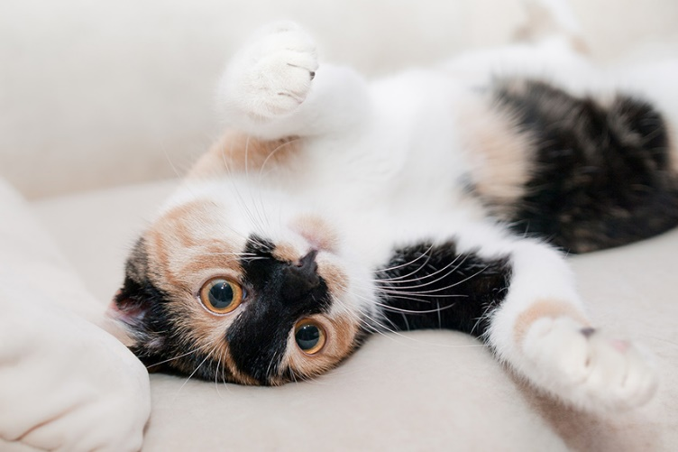
Principe d’apprentissage
Réseau de neurones
Chiot
Chaton
Inférence
Données étiquetées
Rétro-propagation (mise-à-jour des poids)
Erreur
Fonction de perte
Optimiseur

Slide 18
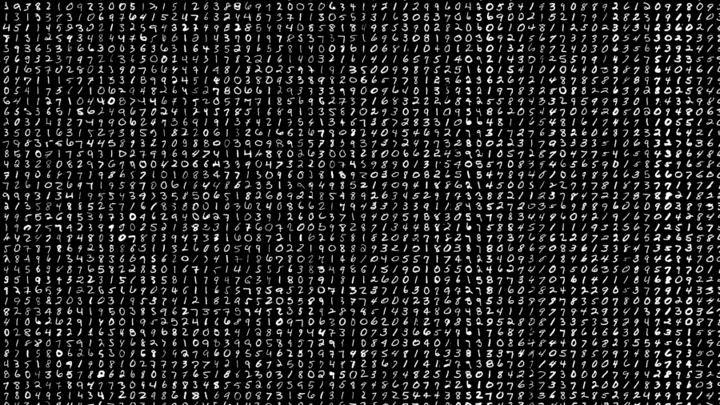

Slide 19

Atelier #1 - Introduction à la classification d'images en apprentissage profond
Classification d’images de vêtements du jeu de données Fashion MNIST
Chargement de TensorFlow/Keras
Structure d’un programme d’apprentissage profond
Réseaux de neurones pleinement connectés (MLP)
Notion de surapprentissage

Slide 20
Tous à vos VMs !

Slide 21
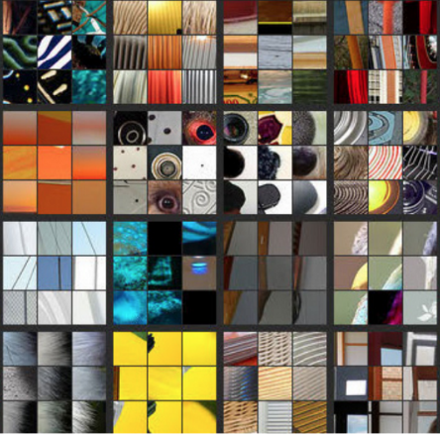
Atelier #2 - Introduction aux réseaux convolutifs
Classification d’images à l’aide de réseaux convolutifs (Fashion MNIST)
Principe de la convolution en apprentissage profond
Normalisation de batch
Régularisation de type dropout
Callbacks

Slide 22



Atelier #3 - Classification et analyse de textes
Catégorisation de texte (Reuters)
MLP
Analyse de sentiments (IMDb)
Réseaux récurrents
Mécanismes d’attention
Don't get me wrong, the movie was great, but would I watch it a second time? Probably not - until the DVD comes out. I've seen infinity war at least 5 times, and it's one of my favorite films.
Absolute perfection end game !! Good acting performance to all the characters. Great cgi's. Truly epic & perfect ending to a long journey of marvel movie. Go see it you wont regret it !! Perfection Marvel Endgame !!
Unfortunately I think it doesn't follow the comic book at all because they wanted some kind of closure of the story.

Slide 23
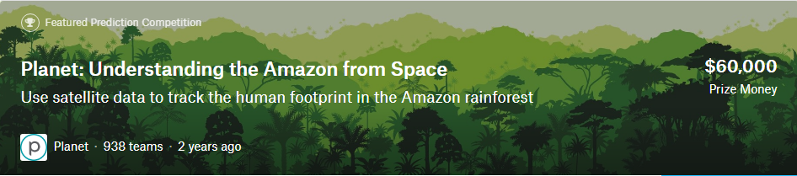
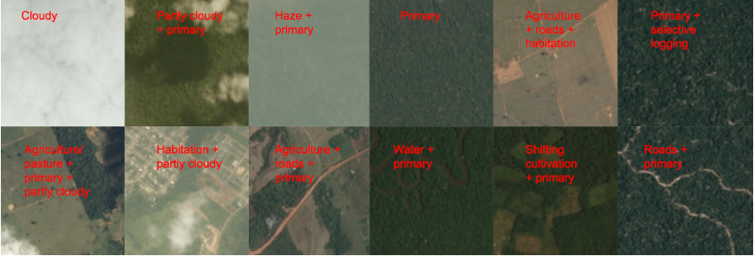
Atelier #3 – Comprendre la forêt amazonienne (compétition Kaggle)
Classification d’images à catégories multiples
Technique: apprentissage par transfert
Augmentation de données

Slide 24
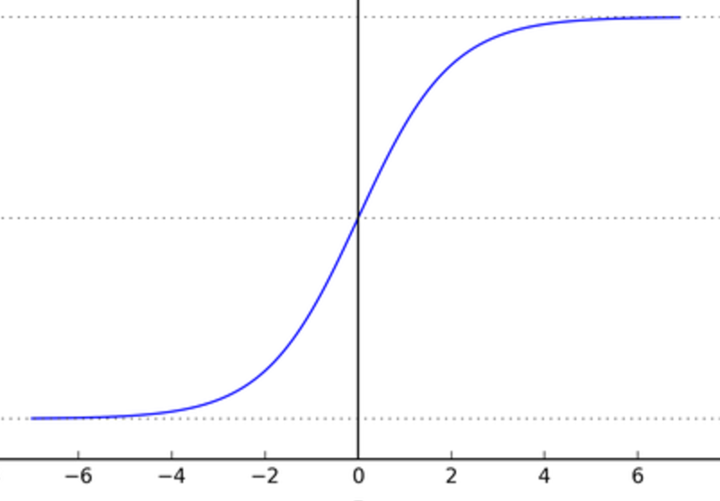

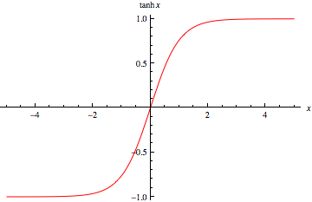
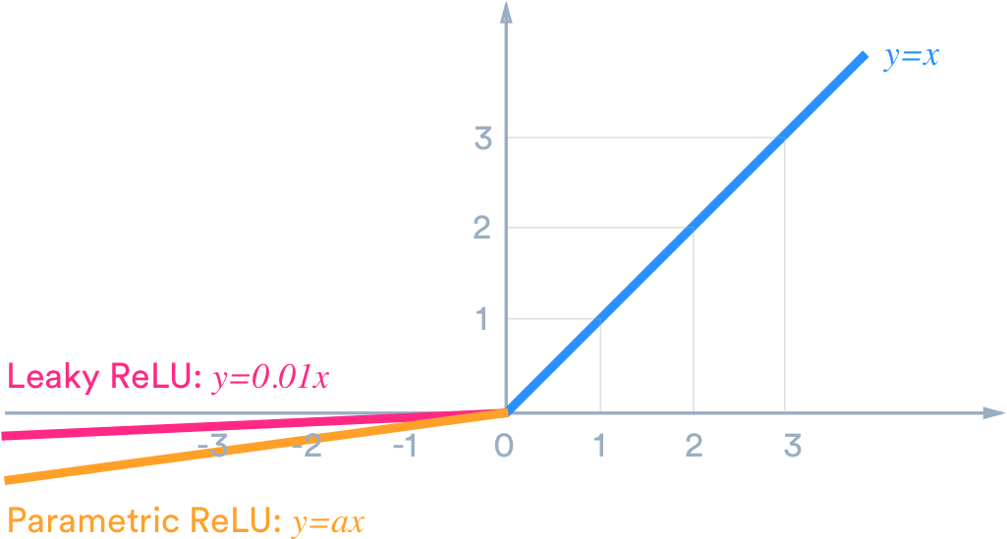
Fonctions d’activation
sigmoid
ReLU
Rectified Linear Unit
tanh

Slide 25
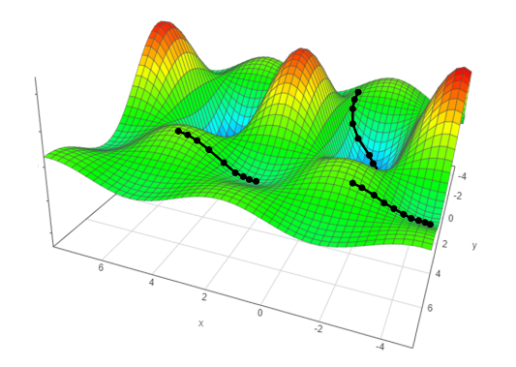
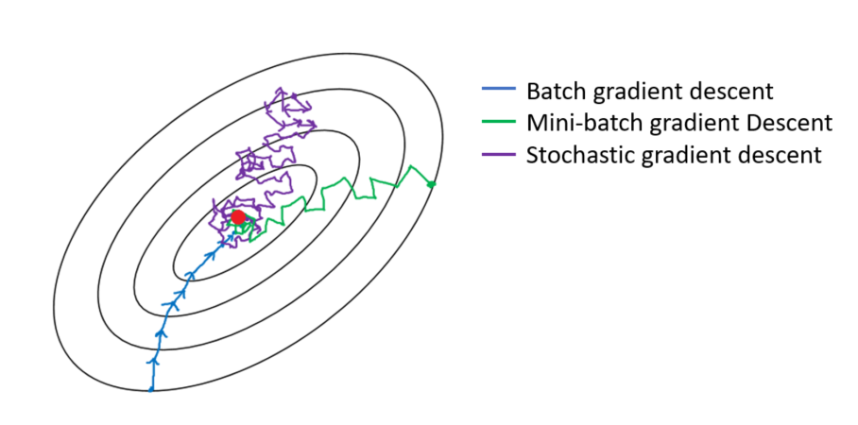
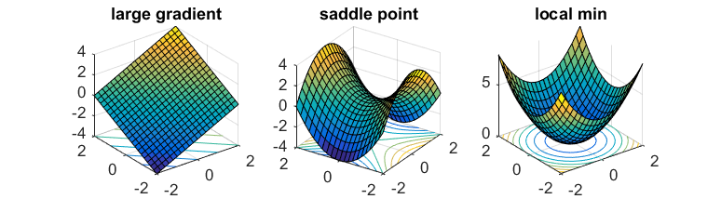
Descente de gradient

Slide 26

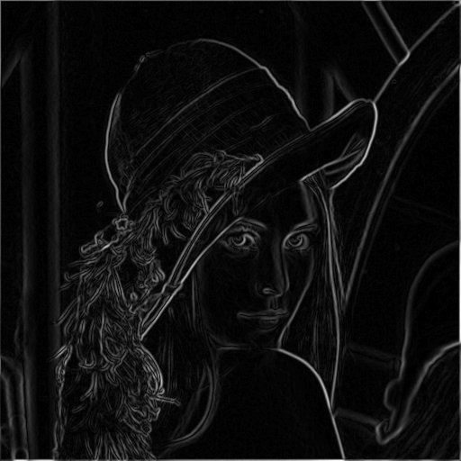

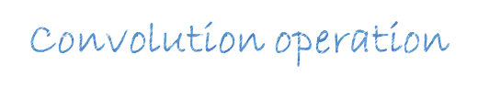
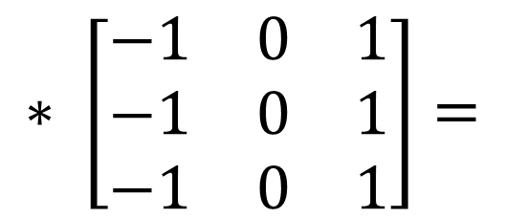
Exemple d’un filtre en vision numérique
$$∗ \left[\begin{matrix}−1 & 0 & 1 \\ −1 & 0 & 1 \\ −1 & 0 & 1\end{matrix}\right]=$$

Slide 27
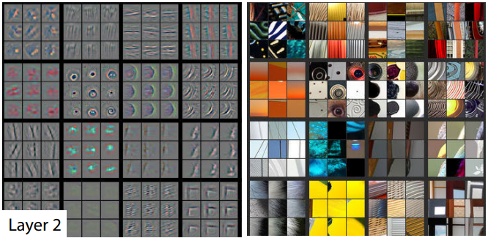
Apprendre des représentations

Slide 28
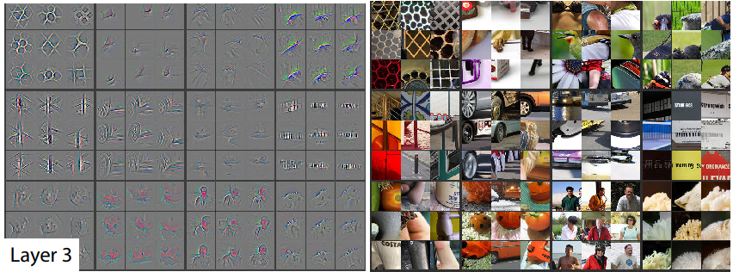
Apprendre des représentations

Slide 29
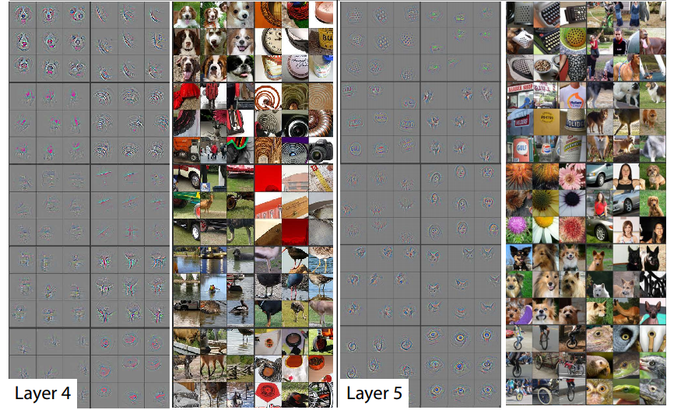
Apprendre des représentations

Slide 30
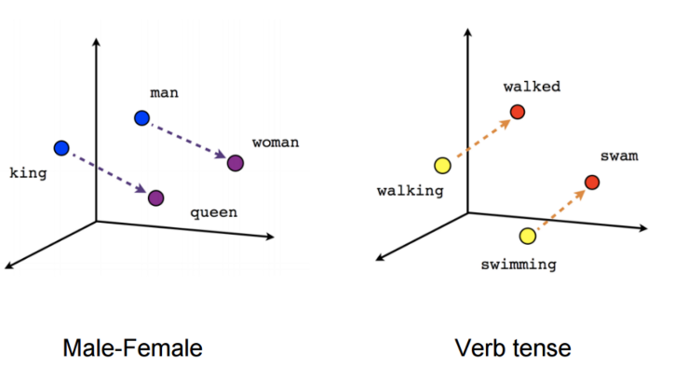
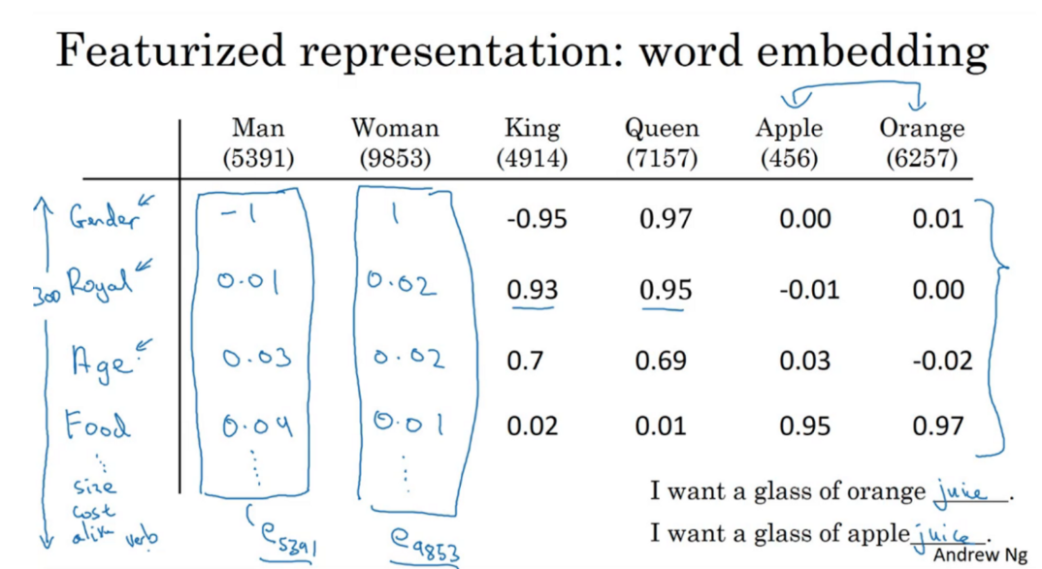
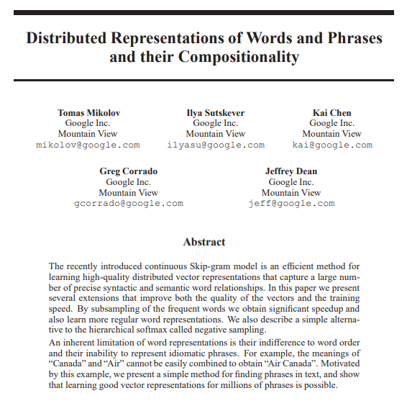
Word Embeddings

Slide 31

Différents types de réseaux récurrents

Slide 32
Mécanisme d’attention
(200x128)
(200x64)
(200x1)
(200)
(200)
(200x64)
(12800)
(1)
(200x64)
*
Embedding
2000->128
LSTM
64 units
Dense
1 unit
Flatten
Softmax
Repeat Vector
+
Permute
Flatten
Dense

Slide 33


Paperspace
RSTUDIO promo code
5$ de credit gratuit ~ 10 heures de GPU

Slide 34

Pour aller plus loin avec TensorFlow

Slide 35
Pour aller plus loin en apprentissage profond
deeplearning.ai (Coursera)
CS231n - Convolutional Neural Networks for Visual Recognition
CS224n - Natural Language Processing with Deep Learning
Kaggle
Fast.ai
Formations personalisées. Nous contacter mswawola@outlook.com

Slide 36
Merci de votre attention

